Slide 1




PLANIFICATION SPORTIVE
CONCEPTION D’UN CYCLE D’ENTRAINEMENT

Slide 2
INTRODUCTION
La planification sportive est la science qui a pour objet l’établissement de programme comportant des objectifs à atteindre, mais également prévoir les étapes de la progression.
Quelques soit l’activité sportive les contenus d’entrainement dépendent des exigences de la pratique.
La programmation de l’entrainement est une pratique théorisée qui ne reposent pas sur des bases expérimentales très solides et est en évolution perpétuelle.

Slide 3
LOGIQUE INTERNE
logique interne muay thaï
Le muay thaï est un sport de combat de percussion avec des phases de préhensions permettant de se confronter en face à un adversaire avec les pieds (non chaussées) et les poings (gantés) dans un jeu permanent d’attaque-défense.
En réspectant les règles connues de tous, dans une surface délimitée et un temps determiné. Ceci sous la surveillance d’un arbitre lors d’une rencontre.
cela entraîne un ensemble de situations motrices qui permette de toucher avec différentes surfaces des membres inférieurs (Tibias et genoux) et membres supérieurs (Poings et coudes) sur différentes parties du corps adverse sans se faire touché.
le but en assaut est de toucher l’adversaire pour marquer des points en toute maîtrise et fluidité des gestes pour remporter la victoire
Définition générale
La logique interne correspond à l’ensemble des caractéristiques, contraintes qui définissent l’activité et la manière dont le pratiquant s’engage.
La logique interne oriente l’action du pratiquant qui essaie de s’adapater au mieux aux usages et règles.
C’est par cette adaptation forcée, cette confrontation à la logique interne que l’élève est censé progresser.

Slide 4

LES ETAPES D’UNE PLANNIFICATION
01
Déterminer avec le sportif les objectifs à long therme. Moyens therme. Court therme.
02
Etablir un diagnostic, connaître les exigences de la performance et identifier les capacités requise à développer.
03
choisir les tests les mieux adaptés pour évaluer les capacités en respectant les conditions méthodologiques;
pertinence, validité, reproductibilité.
04
Programmer les entraînements en fonctions des objectifs établie et le résultats des tests.

Slide 5

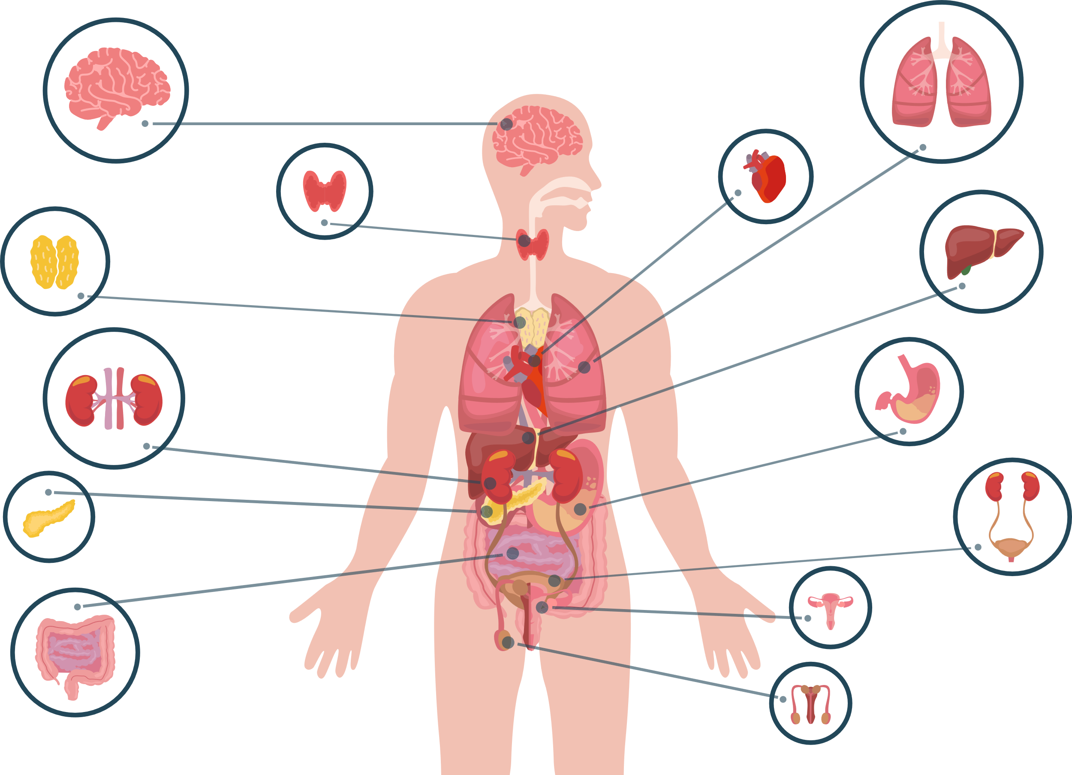
LES FACTEURS DE LA PERFOMANCE
Morphologique
Physiologique
caractéristiques physiques mesurable :
  Taille
  Poids
  Masse grasse
  Masse Musculaire
capacité de l’athlète :
  Force
  endurance
  vitesse
  résistance
  souplesse
  coordination
  explosivité

Slide 6


LES FACTEURS DE LA PERFORMANCE
T
Habileté motrice
Habileté cognitive
  Courir
  sauter
  lancer
  équilibre
  Déplacements
  Fluidité gestuelle
  Tactique
  Anticipation
  Lecture du game plan adverse

Slide 7


LES FACTEURS DE LA PERFORMANCE
Psychologique
Environnementale
  Motivation
  Estime de soi
  gestion de l’anxiété
  concentration
  Staff (entraineur, sparring)
  conjoint
  climat familial
  valeurs éducatives
  culture du sport

Slide 8
La Fréquence
PROGRAMMATION DE L’ENTRAINEMENT
On peut appréhender la fréquence de plusieurs façons;
  le nombre de répétitions d’un exercice
  le nombre exact de séries d’exercices
  le nombre de séances d’entrainement au sein d’un microcycle
Les combinaisons possibles de ces différentes modalités d’entraînement sont multiples.
Effets du nombre de répétitions d’un exercice au sein d’une série, du nombre de séries dans l’exercice :
Le nombre constitue toujours une variable dépendant de plusieurs autres facteurs :
  de l’effet recherché
  du niveau d’entraînement du sportif,
  des différentes interactions entre la durée, l’intensité, la nature et la durée des récupérations
Effet du nombre hebdomadaire de séances :
2 séances de 2H chacune ne font qu’entretenir ou améliorer la condition physique
3 séances d’1H30 permettent d’obtenir de meilleurs résultats.
Ces résultats sont encore très nettement améliorés par 4 séances d’1H.
Au delà de deux séances, plus que leur nombre et leur durée, c’est de la qualité de leur contenu dont dépend l’effet attendu.

Slide 9
Assiduité
L’assiduité peut se concevoir aussi au niveau de l’organisation des contenus d’entraînement.
Par exemple, développer l’endurance et la puissance aérobie maximale (quantité d’énergie d’oxygene consommé par unite de temps) en début de saison et changer totalement d’orientation ensuite, sans conserver au moins une séance hebdomadaire pour maintenir les acquis, constitue dans la programmation une erreur à éviter aussi.
Enfin, la maladie et la blessure sont deux des cas de force majeure qui demandent une prise de décisions communes entre médecins, kinésithérapeutes et entraîneurs.
En matière de condition physique, le bénéfice est assez long et difficile à acquérir (en s’entraînant tous les jours, la condition physique optimale n’est atteinte qu’après 6 à 8 semaines),
Elle est relativement aisé à entretenir, mais très facile à perdre ! Une période d’inactivité de 4 semaines ou plus oblige à reprogrammer une progression d’entraînement
Donc, même pendant les périodes d’interruption de la saison sportive, il serait très souhaitable de maintenir une, ou mieux, deux séances hebdomadaires pour entretenir les acquis de la programmation de la saison sportive précédente.

Slide 10
Intensité
« Seuls les exercices qui sollicitent fortement les réserves énergétiques et qui entraînent une fatigue aiguë permettent une amélioration du potentiel initial par des phénomènes de « surcompensation » Matveiv
L’objectif principal est d’augmenter son niveau physique au fur et à mesure des séances et des semaines d’entrainement. C’est une notion à conserver de manière hebdomadaire, voire mensuelle et non pas entrainement par entrainement ! Voici un schéma qui explique la surcompensation :
La clé du succès pour le principe de surcompensation est de gérer les séances d’entrainement en fréquence, en intensité et avec les périodes de récupération

Slide 11
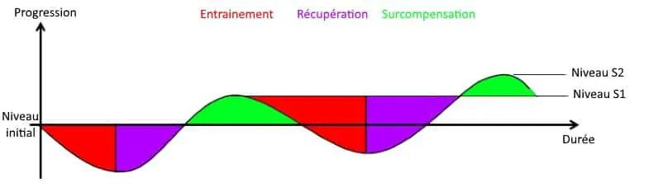
  L’élève débute à un certain niveau physique nommé Niveau initial dans le schéma.
  Lorsqu’il effectue un entrainement physique (ou une somme d’entrainements), il est fatigué par ce dernier (zone en rouge), sa courbe physique est donc descendante, c’est logique, l’entrainement physique l’ayant fatigué => plus l’entrainement aura été difficile, plus la fatigue (et donc la courbe) sera importante.
  Ensuite, la récupération (en violet) fait effet, le joueur se sent mieux
  Et si le travail physique effectué est cohérent (il existe de nombreux critères),
il débutera la séance suivante en ayant progressé au niveau physique (partie verte)

Slide 12
L’intensité de l’exercice est le point le plus délicat à gérer. Sa gestion nécessite la connaissance de références individuelles.
Les nombreux tests dont dispose l’entraîneur lui permettent non seulement de bien connaître les potentialités de chacun mais aussi d’avoir les références à partir desquelles il peut orienter et contrôler individuellement les intensités des contenus d’entraînement en fonction des effets recherchés.
les pourcentages de leur valeur maximale permettent d’obtenir les intensités requises que doit connaître tout entraîneur bien formé.
Les différents tests qui permettent d’obtenir ces informations doivent être non seulement envisagés en début de saison sportive mais renouvelés à des périodes choisies afin de tenir compte des progrès réalisés par le sportif.

Slide 13
FRÉQUENCE CARDIAQUE DE REPOS
a quoi correspond la fréquence cardiaque FC ?
La fréquence cardiaque correspond au rythme auquel votre coeur se contracte pour envoyer votre sang dans tout votre corps.
ce rythme correspond à une quantité de battements par minute (BPM) qui évolue selon l’intensité de l’exercice.
Fréquence cardiaque de repos FCR ?
Votre fréquence cardiaque de repos est la plus petite fréquence à laquelle votre cœur bat. Elle est comprise entre 60 et 70 Batt/min en moyenne. Plus vous êtes sportif et plus votre FCR sera basse.
CALCUL FCR : Au repos placez 3 doigts au niveau de la carotide, dans le creux du cou, sous le menton. Puis compter le nombre de battements pendant 1min
ou 30 seconde mais il faudra alors multiplier par 2 le resultat pour obtenir le nombre de pulsasion par minute.

Slide 14
a quoi correspond la fréquence cardiaque FC max ?
.
lle correspond au rythme le plus élevé auquel votre cœur peut battre.
La fréquence cardiaque augmente la dépense énergétique, par définition la FC Max est celle que ne peut dépasser un sujet lors d’un effort maximal.
CALCUL FCR MAX : FC MAX = 220-AGE
exemple : il vous avez 60 ans 220-60 = 160 BPM votre fréquence cardiaque maximal est théoriquement de 160 battements par minute.
calcule plus précis : FC MAX = 207 - (0,7 X AGE )

Slide 15


Slide 16
Qu’est ce que la VO2 max ?
le VO2 max est le débit maximal (V) de production d’énergie par voie oxydative (substrat énergétique utilisé oxygène)
il correspond à la quantité maximal (max) d’oxygène (02) qu’un organisme peut utiliser par unité de temps (L/MIN) au cours d’un exercice intense et ou de durée prolongée.
c’est la capacité de l'organisme à inhaler, transporter et utiliser l’oxygène afin de permettre la libération d’énergie des différents substrat.
qu’est ce que VAM / VMA ?
La VAM est la vitesse de course ou l’on atteint son maximum de consommation d’oxygène V02 MAX au cours d’un test.
ce n’est pas je cours jusqu’a atteindra ma VO2 max puis je suis épuiser et je m’arrête.
on considère qu’on peut maintenir 3-9 min cette vitesse à VO2max.
calculer sa VMA va servir de base de travail d’endurance.
on considère la VMA comme étant 100% nos capacité aérobie.
celons les qualité physique qu’on cherche à développer on va travailler à un pourcentage de ce 100% --> intensité

Slide 17
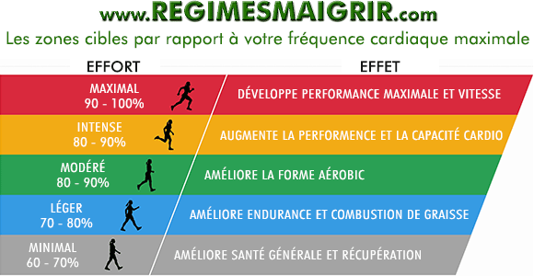

Slide 18
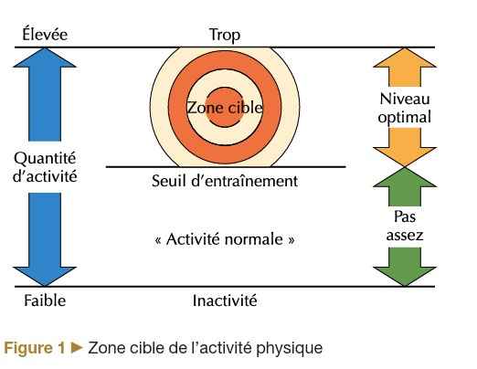
Le seuil d’entraînement représente la quantité minimale d’activité (fréquence, intensité et durée) requise pour produire des effets.
Selon le bénéfice attendu, il se peut que le fait d’en « faire un peu plus que l’activité de tous les jours » ne suffise pas pour produire des bénéfices de santé, de bien-être et de condition physique.
La zone cible commence au seuil d’entraînement et s’arrête à une intensité où l’activité se met à produire des effets contraires.
Les niveaux du seuil et de la zone cible pour des bénéfices de santé diffèrent de ceux requis pour des bénéfices de performance associés à des niveaux élevés de condition physique.

Slide 19


Temps, Durée
Le temps à consacrer peut être envisagé aussi bien au niveau de l’exercice lui-même qu’à celui de la séance toute entière, voire d’une période plus longue définie comme « mésocycle ».
La durée d’un exercice est toujours liée à son intensité selon une relation définie comme « temps limite ». Ensemble, intensité et durée sont sous la dépendance du métabolisme qui leur fournit l’énergie requise. Donc, l’intensité connue, il est assez aisé de choisir la bonne durée pour obtenir l’impact métabolique souhaité.
le but est d’améliorer la capacité de l’athlète a maintenir un exercice a forte intensité, le plus longtemps possible celon les qualité a développer.

Slide 20
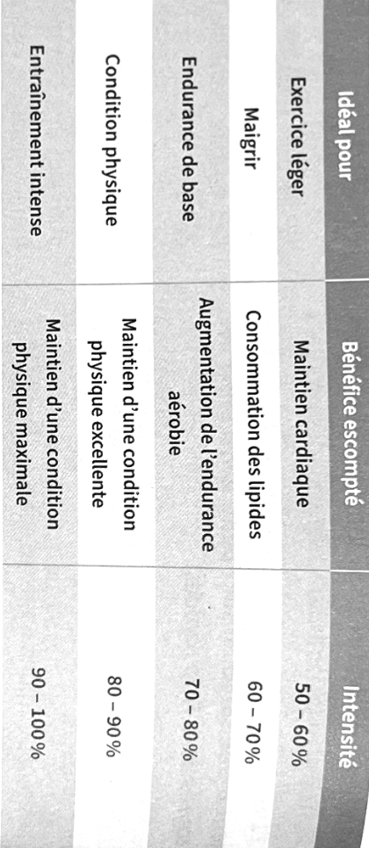

Slide 21
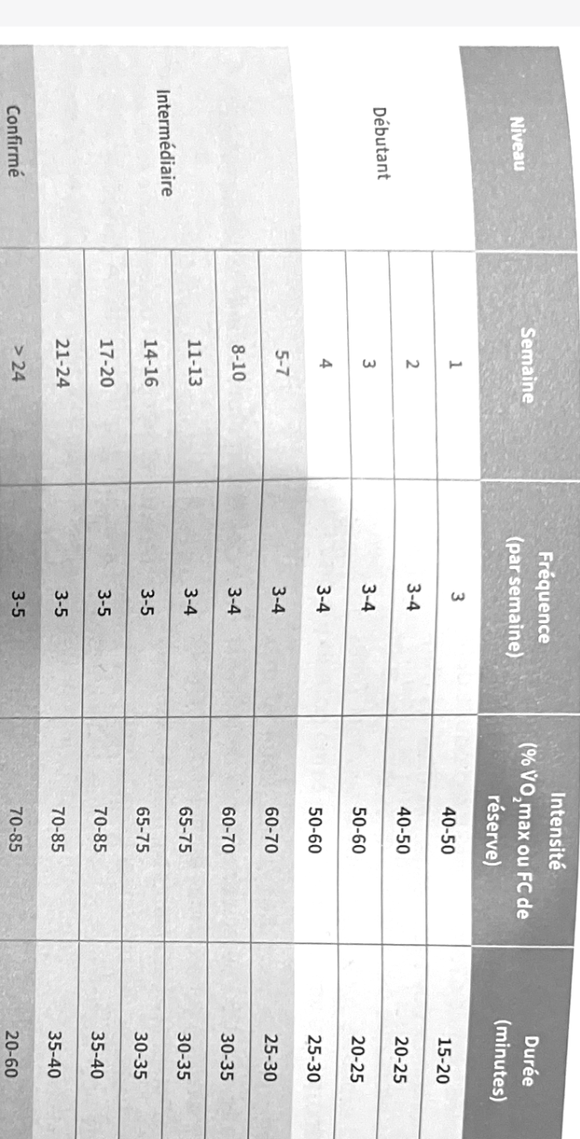

Slide 22

Progressivité
En début de saison, afin d’éviter l’inadaptation organique résultant d’exercices inappropriés ou trop rapidement intenses, le volume et l’intensité des entraînements doivent être progressifs. Selon Matveiv et Platonov l’augmentation progressive de la charge doit débuter par l’augmentation du volume (nb de séries, nb répétitions) avant celle de l’intensité.
Cette progression doit se faire du général au particulier, c’est à dire du développement de la condition physique générale à la condition physique spécifique requise par la performance.
La progressivité sera ensuite poursuivie tout le long de la saison d’entraînement ce qui permet d’éviter l’accoutumance de l’organisme et l’arrêt de l’amélioration.

Slide 23
Alternance et récupération
  Pour organiser les séquences d’exercices, il est donc indispensable de bien connaître les délais nécessaires à l’organisme pour reconstituer les réserves utilisées et réparer les cellules et tissus lésés lors de l’exercice
  Si théoriquement quelques-uns de ces délais sont bien connus, remarquons qu’ils peuvent varier d’un sportif à l’autre et dépendent beaucoup de son niveau d’entraînement, de la qualité de son alimentation et de son sommeil ainsi que des moyens prévus pour accélérer les processus physiologiques et psychologiques de sa récupération.
  De la gestion, de sa nature et de ses durées, en interaction avec l’intensité et la durée des exercices qui la précèdent ou qui la suivent, dépendent les impacts physiologiques souhaités.
  La récupération doit permettre la reconstitution des réserves énergétiques utilisées par l’exercice et l’élimination des déchets (métabolites) produits. Elle dépend donc totalement de l’intensité et de la durée de l’exercice.

Slide 24
spécificité
  En fonction des objectifs ou de la performance visée, au plan biologique, l’entraînement doit permettre une sollicitation sélective des métabolismes entrant en jeu dans l’activité pratiquée. Une analyse préalable des exigences de cette dernière s’avère absolument indispensable pour prévoir dans l’entraînement les contenus les mieux adaptés
  Si la spécificité dépend des exigences de la performance, elle doit obligatoirement tenir compte aussi des capacités du sportif. Ainsi, pour la programmation de l’entraînement, il est indispensable de savoir d’où le nak muay part (quelles sont ses capacités) pour savoir où il peut aller (les objectifs) et comment y aller (les contenus d’entraînement).

Slide 25
La périodisation
L’entraînement moderne est nécessairement « périodisé », dans la mesure où le volume de travail et l’intensité des entraînements auxquels sont soumis les sportifs obligent à introduire une progression (du quantitatif au qualitatif ; du volume à l’intensité ; du général au spécifique ; etc.)
et une alternance entre des périodes de travail intense et des périodes de repos ou de travail moins intense qui forment des ondulations sur une durée d’un jour, d’une semaine, d’un mois ou d’une année.
il est aussi impossible, sans risque de surentraînement de le soumettre à des séances intenses sans intercaler des séances d’intensité plus faible. Cette façon de procéder exige une programmation « périodisée » de l’entraînement.

Slide 26
La périodisation
La journée d’entraînement constitue un autre cycle (le cycle journalier) où peuvent alterner, dans un ordre précis, plusieurs séances d’entraînement en alternance avec des périodes de repos
Les cycles journaliers font eux-mêmes partie d’un grand cycle hebdomadaire qui constitue le microcycle classique et où l’on retrouve aussi progression et alternance
A leur tour, les microcycles sont organisés en mésocycles (plusieurs semaines) qui s’intègrent eux-mêmes dans les macrocycles d’entraînement (annuels, bi- ou tri-annuels selon le sport et l’organisation des compétitions).

Slide 27

CYCLE JOURNALIER
représente la journée d’entrainement où peuvent alterner dans un ordre précis plusieurs séances d’entrainements avec des périodes de repos.
MICROCYCLE
les cycles Journalier intégré le cycle hebdomadaire qui représente une semaine 7 jours qui constitue le microcycle
MÉSOCYCLE
Le mésocycle désigne plusieurs semaines, 2 à 6 semaines dans lequel s’integre le microcyle
MACROCYCLE
Le macrocycle est un therme qui désigne l’année, la saison sportive avec différentes échéances.

Slide 28

AEROBIE
PERIODE
ANAEROBIE ALACTIQUE
ANAEROBIE LACTIQUE
PREPARATION PHYSIQUE GENERALE (début)
6 à 12 semaines
PREPARATION PHYSIQUE AUXILIAIRE
2 à 6 semaines
PREPARATION PHYSIQUE COMPETITION AFFUTAGE
2-3 semaines
PERIODE DE TRANSITION
dépend date prochaine compétition

Slide 29
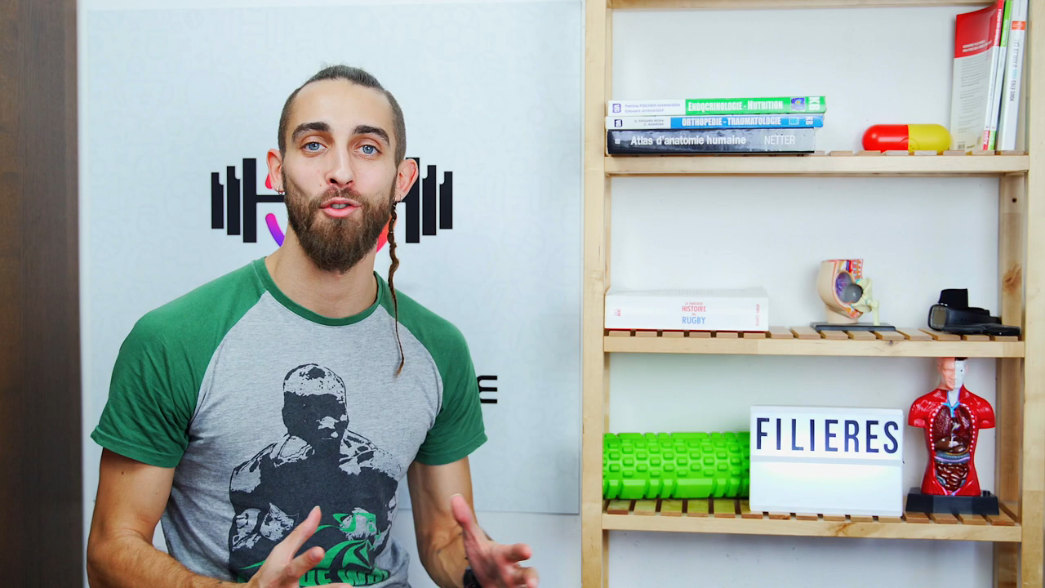

Slide 30
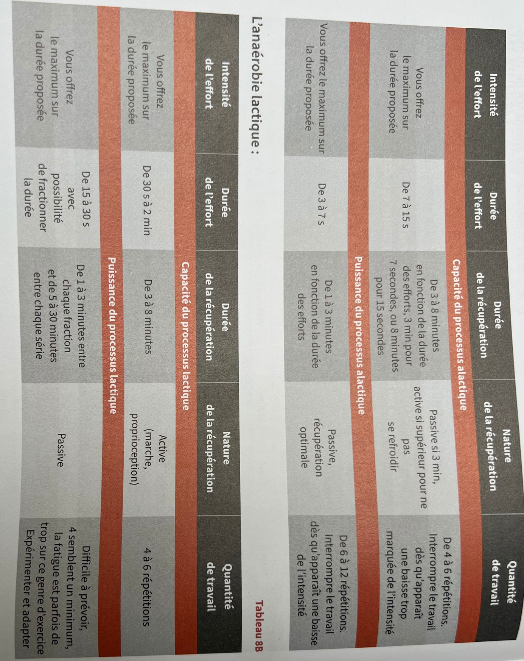
Rappel
fillière énérgétique

Slide 31
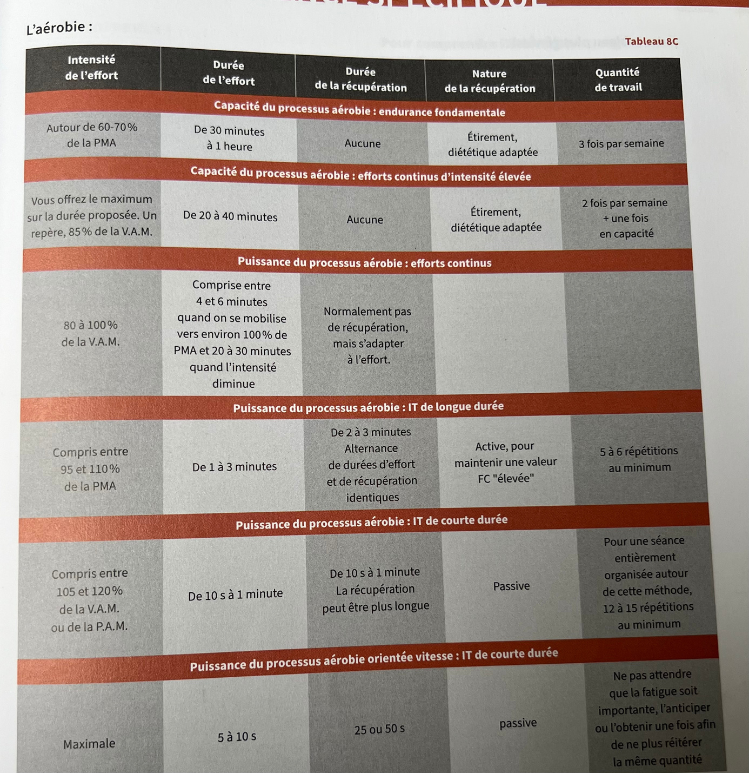
Rappel
fillière énérgétique

